Slide 1
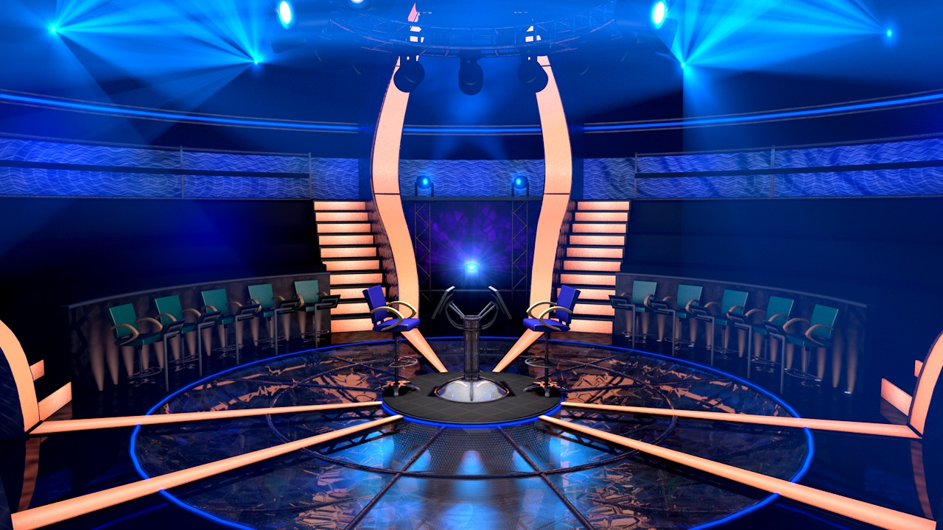

Slide 2
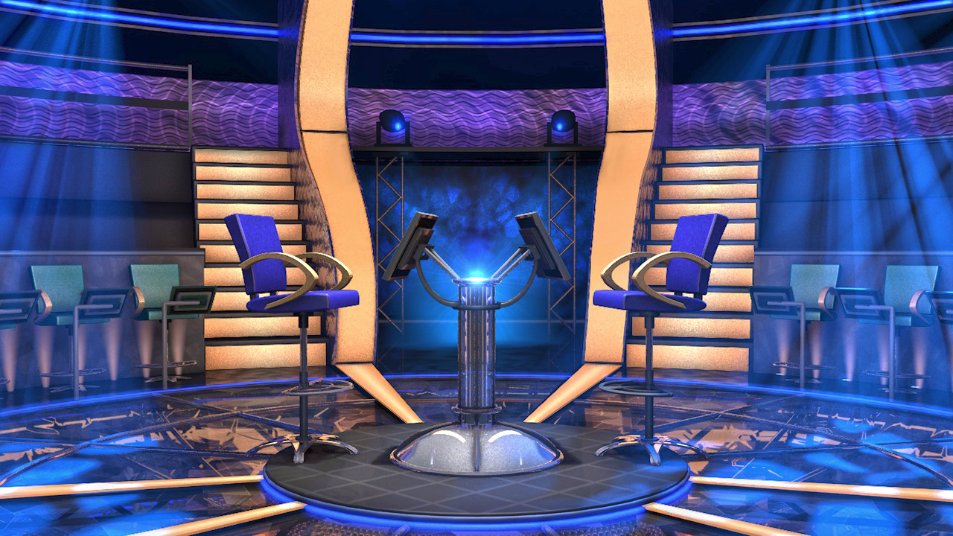
Question BGM
Câu hỏi 1: Tác giả Hô-me-rơ sống trong
khoảng thời gian nào?
Q Select
$1,000,000
Q Right
$500,000
$250,000
CLOSE
Q Wrong
$100,000
$50,000
00
$25,000
START
TIMER
$16,000
10 điểm
IS THAT YOUR FINAL ANSWER?
END
8 điểm
$200
7 điểm
YES
NO
6 điểm
Khoảng thế kỉ V - IV trước Công nguyên
Khoảng thế kỉ VIII - VII trước Công nguyên
4 điểm
A
B
3 điểm
1
2
2 điểm
Khoảng thế kỉ VI - V trước Công nguyên
Khoảng thế kỉ VII - VI trước Công nguyên
1 điểm
C
D
CORRECT ANSWER
END
CONTINUE
Bắt đầu

Slide 3
Question BGM
Câu hỏi 2: Đâu không phải là tác phẩm của Hô-me-rơ?
Q Select
$1,000,000
Q Right
$500,000
$250,000
CLOSE
Q Wrong
$100,000
$50,000
00
$25,000
START
TIMER
$16,000
10 ,000
IS THAT YOUR FINAL ANSWER?
END
8 điểm
$200
7 điểm
YES
NO
6 điểm
Đăm-săn
Ô-đi-xê
4 điểm
A
B
3 điểm
1
2
2 điểm
I-li-át
1 điểm
C
CORRECT ANSWER
END
CONTINUE
Bắt đầu

Slide 4
Question BGM
Câu hỏi 3: Cuộc chiến tranh thành Tơroa diễn ra vào
khoảng thời gian nào?
Q Select
$1,000,000
Q Right
$500,000
$250,000
CLOSE
Q Wrong
$100,000
$50,000
00
$25,000
START
TIMER
$16,000
10 điểm
IS THAT YOUR FINAL ANSWER?
END
8 điểm
$200
7 điểm
YES
NO
6 điểm
Thế kỉ X trước Công nguyên
Thế kỉ XII trước Công nguyên
4 điểm
A
B
3 điểm
1
2
2 điểm
Thế kỉ XI trước Công nguyên
Thế kỉ XIII trước Công nguyên
1 điểm
C
D
CORRECT ANSWER
END
CONTINUE
Bắt đầu

Slide 5
Question BGM
Câu hỏi 4: Sử thi I-li-at ra đời vào khoảng
thời gian nào?
Q Select
$1,000,000
Q Right
$500,000
$250,000
CLOSE
Q Wrong
$100,000
$50,000
00
$25,000
START
TIMER
$16,000
10 điểm
IS THAT YOUR FINAL ANSWER?
END
8 điểm
$200
7 điểm
YES
NO
6 điểm
Thế kỉ VI trước Công nguyên
Thế kỉ VII trước Công nguyên
4 điểm
A
B
3 điểm
1
2
2 điểm
Thế kỉ VIII trước Công nguyên
Thế kỉ IX trước Công nguyên
1 điểm
C
D
CORRECT ANSWER
END
CONTINUE
Bắt đầu

Slide 6
Question BGM
Câu hỏi 5: Sử thi I-li-át kể về sự kiện diễn ra trong 51 ngày của
năm thứ mấy cuộc chiến tranh thành To-roa?
Q Select
$1,000,000
Q Right
$500,000
$250,000
CLOSE
Q Wrong
$100,000
$50,000
00
$25,000
START
TIMER
$16,000
10 điểm
IS THAT YOUR FINAL ANSWER?
END
8 điểm
$200
7 điểm
YES
NO
6 điểm
51 ngày năm thứ tám
51 ngày năm thứ bảy
4 điểm
A
B
3 điểm
1
2
2 điểm
51 ngày năm thứ mười
51 ngày năm thứ chín
1 điểm
C
D
CORRECT ANSWER
END
CONTINUE
Bắt đầu

Slide 7
Question BGM
Câu hỏi 6: Dòng nào nói đúng nhất về nội dung của sử thi “I-li-át”
Q Select
$1,000,000
Q Right
$500,000
$250,000
CLOSE
Q Wrong
$100,000
$50,000
00
$25,000
START
TIMER
$16,000
10 điểm
IS THAT YOUR FINAL ANSWER?
END
8 điểm
$200
7 điểm
YES
NO
6 điểm
Ngợi ca trí tuệ tập thể
Ngợi ca tình yêu chung thủy
4 điểm
A
B
3 điểm
1
2
2 điểm
Ngợi ca vẻ đẹp của con người
trong chiến tranh
Ngợi ca thế giới thần linh
1 điểm
C
D
50/50
CORRECT ANSWER
END
CONTINUE
Bắt đầu

Slide 8
Question BGM
Câu hỏi 7. Nhan đề đoạn trích “Hec-to từ biệt Ăng- đrô-mác” do
người biên soạn SGK đặt, đúng hay sai?
Q Select
$1,000,000
Q Right
$500,000
$250,000
CLOSE
Q Wrong
$100,000
$50,000
00
$25,000
START
TIMER
$16,000
10 điểm
IS THAT YOUR FINAL ANSWER?
END
8 điểm
$200
7 điểm
YES
NO
6 điểm
4 điểm
A ĐÚNG.
3 điểm
1
2
B. SAI
2 điểm
1 điểm
CORRECT ANSWER
END
CONTINUE
Bắt đầu

Slide 9
Question BGM
Câu hỏi 8: Văn bản Hecto từ biệt Ăngđrô-mac được trích
từ tác phẩm nào?
Q Select
$1,000,000
Q Right
$500,000
$250,000
CLOSE
Q Wrong
$100,000
$50,000
00
$25,000
START
TIMER
$16,000
10 điểm
IS THAT YOUR FINAL ANSWER?
END
8 điểm
$200
7 điểm
YES
NO
6 điểm
Ô-đi-xê
4 điểm
A
C Đăm Săn
3 điểm
1
2
2 điểm
I-li-át
Mahabharata
1 điểm
B
D
50/50
CORRECT ANSWER
END
CONTINUE
Bắt đầu

Slide 10
Question BGM
Câu hỏi 9: Hoàn cảnh nào dẫn tới việc Hec-to từ biệt
Ăng- đrô-mac?
Q Select
$1,000,000
Q Right
$500,000
$250,000
CLOSE
Q Wrong
$100,000
$50,000
00
$25,000
START
TIMER
$16,000
$8,000
IS THAT YOUR FINAL ANSWER?
END
10 điểm
$200
7 điểm
YES
NO
Thiên tai ập đến bất ngờ
6 điểm
4 điểm
A
B Hecto đi chinh phục vùng đất
mới
3 điểm
1
2
2 điểm
Hecto ra trận chiến đấu chống
lại quân Hy Lạp
1 điểm
C
D Hecto chiến đấu với quái vật
50/50
CORRECT ANSWER
END
CONTINUE
Bắt đầu

Slide 11
Question BGM
Câu hỏi 10: Cảnh gặp gỡ giữa Hecto và Ăng- đrô-mác diễn ra
trong không gian như thế nào?
Q Select
$1,000,000
Q Right
$500,000
$250,000
CLOSE
Q Wrong
$100,000
$50,000
00
$25,000
START
TIMER
$16,000
$8,000
IS THAT YOUR FINAL ANSWER?
END
10 điểm
$200
7 điểm
YES
NO
6 điểm
Không gian phòng ngủ riêng tư
Không gian gia đình ấm cúng
4 điểm
A
B
3 điểm
1
2
2 điểm
Không gian cộng đồng rộng lớn
Không gian hoàng hôn buồn bã,
thê lương
1 điểm
C
D
50/50
CORRECT ANSWER
END
CONTINUE
Bắt đầu

